Slide 1
SPREADSHEET DENGAN PENYIMPAN DATA-CONTOH COLLEGE COMPUTING
PROYEK 8
Raymond McLeod, Jr.
George P. Schell
Sistem Informasi Manajemen (Edisi 10)
Dosen:
Dr. Wonny A. Ridwan, MM., SE

Slide 2
Nama kelompok :
Denih Darma Wijaya 0211-12-133
Uswatun Khasanah 0211-12-136
Dwi Purwanti 0211-12-140
Muhamad Ruyani 0211-12-161

Slide 3
TUJUAN PEMBELAJARAN
Mengetahui bagaimana menggunakan formula untuk melakukan perhitungan.
Mampu menggunakan banyak lembar data.
Memahami teknik penyimpanan data seperti seperti menu drop-down, kotak cek, dan tombol radio.
Mengetahui bagaimana menggunakan fungsi-fungsi yang ada pada excel.
Mengetahui bagaimana menyusun makro dan mengeksekusinya dengan tombol-tombol perintah.

Slide 4
Pendahuluan
Dalam Proyek ini, Anda akan mempelajari bagaimana menggunakan Microsoft Excel untuk membuat sebuah lembar kerja dengan kemampuan penyimpanan data.
Contoh ini menghasilkan lembar harga untuk membeli Motor dari Deler Motor. Pembeli dapat memilih model motor dan jenis motor. Pembeli tersebut juga dapat memanfaatkan dua jenis diskon. Menu drop-down, tombol radio, dan kotak cek digunakan untuk menyimpan pilihan-pilihan pembeli.

Slide 5
Lembar data ini akan memberikan nilai-nilai yang harus diselesaikan terlebih dahulu. Nilai-nilai pada lembar data “Harga” akan ditampilkan pada lembar data “ Motor ”. Teknik penyimpanan, seperti menu drop-down, tidak akan bekerja hingga nilainya ditentukan.
Mulailah Contoh ini dengan membuka Excel dan membuat lembar kerja baru. Hapuslah lembar data sehingga yang tersisa hanyalah dua lembar data. Ubahlah nama lembar data yang pertama menjadi “Motor” dan lembar data yang kedua menjadi “Harga”

Slide 6
Figur P8.1 Contoh Deler Motor lembar data “Motor”

Slide 7
LEMBAR DATA HARGA
Lembar data “harga” memberikan informasi untuk menu drop-down, tombol radio, dan kotak cek. Tiga pilihan model komputer ditampilkan kepada pengguna. Pilihan tersebut dituliskan dalam sel A2 hingga A5 pada lembar data “harga”. Pilihan model memiliki jumlah harga tertentu yang dicantumkan dalam sel-sel B2 hingga B5 pada lembar data “harga”

Slide 8
Figur P8.2 Contoh Deler Motor Lembar data Harga (harga)

Slide 9
Sebuah tombol radio akan dihasilkan untuk pilihan yang saling eksklusif sebagai berikut :
matik
Non matik
Spesial edisi
Perubahan harga didasarkan pada jenis monitor yang dipilih. Kotak cek akan digunakan untuk mencatat informasi mengenai diskon dan tidak ada diskon.
Pilihlah lembar data “Harga” dan masukan nilai yang ditunjukan dalam Figur P.82. Anda harus memasukan nilai ke dalam sel yang benar, karena instruksi berikut dibuat berdasarkan asumsi bahwa lokasi pilihan-pilihan data yang disimpan berkaitan dengan sel-sel dalam figur P.82.

Slide 10
LEMBAR DATA MOTOR
Letakan kata-kata “deler motor” pada sel A1 di lembar data “Motor”.
tentukan tinggi untuk baris 1 hingga 11 menjadi 20 dengan cara menyorot baris-baris tersebut dan memilih perintah “Format”, “Row”, dan “height”.
Dengan mengeset tinggi baris hingga 20, perintah-perintah penyimpanan data akan dapat dituliskan dalam satu baris dan lembar kerja tersebut akan lebih menarik untuk dilihat.
Masukan “harga” dalam sel A3.
Masukan nilai dalam sel A4, A5, A6, dan A9 seperti yang ditunjukan dal figur P8.1. Setelah label-label ini dimasukan. Anda akan siap mencantumkan Teknik penyimpanan data.

Slide 11
Perlu dicatat bahwa anda tidak harus meletakan nilai dalam sel A1, A6, A11, dan A12. secara umum, sel-sel ini akan tetap kosong, karena disinilah hasil dari lembar data “Motor” akan dilaporkan. Sel-sel tersebut berisikan hasil dari pilihan yang anda lihat pada Figur P.81, sehingga anda dapat melihat bagaimana hasil ini dilaporkan. Tetapi, jika anda meletakkan angka-angka pada sel A12 dan A13, pastikan nilai tersebut dituliskan dalam Huruf besar seperti dalam figur P8.2.

Slide 12
MENGATUR TINGGI BARIS

Slide 13
Toolbar yang menyediakan pilihan-pilihan Formulir harus ditampilkan pada layar anda, Maka selanjutnya anda telah siap untuk menggunakan ikon untuk membuat teknik penyimpanan data. Jika toolbar “Forms” belum ditampilkan, Maka langkah untuk menampilkan Toolbar “Forms” adalah sebagai berikut :
Pilihlah “Develover”
Kemudian pilih “Insert”
Dan selanjutnya pilih Toolbar “Form control” (pada Figur P.83).

Slide 14
Figur P8.3 Memilih toolbar Formulir

Slide 15
Catatan : “Control Toolbox” berisikan ikon-ikon yang mirip dengan ikon “Forms”. da,n pastikan anda memilih toolbar “Forms”
1) Teknik penyimpanan Data pertama yang akan kita buat adalah Menu Drop-down disebut juga sebagai Kotak Kombo.
Pilihan-pilihan yang akan ditampilkan terdapat pada lembar data “Harga” di sel A2 hingga A5. Hasil pilihan ini harus dicatat dalam sel A1.

Slide 16
Pastikan anda berada dalam lembar data “Computers”
Klik Ikon menu Drop-down dari toolbar “Forms” (Lihat Figur P.84)
Figur P8.4
Pilihan-pilihan Perangkat Formulir

Slide 17
Figur P8.5 Kotak menu Drop down dengan Handel
Kotak menu Drop-down akan muncul, anda dapat mengetahui bahwa kotak tersebut dapat menerima instruksi karena pegangan (handle) akan muncul di pojok dan sisi kotak.

Slide 18
Gerakan Kursor ke sebelah kata-kata “Model Motor” pada lembar data.
Gambarlah kotak menu dengan cara menekan Tombol mouse pada pojok kiri atas dimana Anda menginginkan kotak tersebut ditempatkan dan teruslah menekan tombol kemudian lepaskan ketika anda memindahkan kursor ke sudut kanan bawah kotak.

Slide 19
Pilihlah perintah “Format” diikuti sub-perintah “Control” untuk menampilkan layar yang akan memungkinkan Anda untuk memasukan lokasi pilihan menu dan pilihan input. Figur P8.6 menampilkan layar ini. Perhatikan bahwa tab “Control” telah ditampilkan. Input range pilihannya adalah “Harga!$A$2:$A$4:$A5,” dan link sel yang menyimpan pilihan adalah “Harga$A$1”. Anda dapat melihat range-nya dengan melihat kembali lembar data “harga” dalam figur P8.2. Perhatikan bahwa menu drop-down terletak pada lembar data “Motor” sehingga bagian “Prices!” dari kisaran ini akan memberitahu Excel untuk mencari nilai dan hasil menu pada sel lembar data “Harga”. Tanda seru disini penting, karena memberitahu kepada lembar data “Harga” dimana sel-sel ini harus ditempatkan.

Slide 20
Figur P.86 Kontrol Format untuk menu Drop-down

Slide 21
2) Teknik penyimpanan data kedua yang akan kita buat adalah Pembuatan Tombol Radio. Pembuatan Tombol Radio untuk pilihan monitor terdiri atas proses yang sama. Klik Ikon Tombol radio (Figur P.8.4) dan buatlah tombol radio di sebelah kata “Type” pada lembar data “Motor”. Tombol anda harus terlihat mirip dengan tombol pada Figur P8.7
Figur P8.7
Membuat Tombol Radio

Slide 22
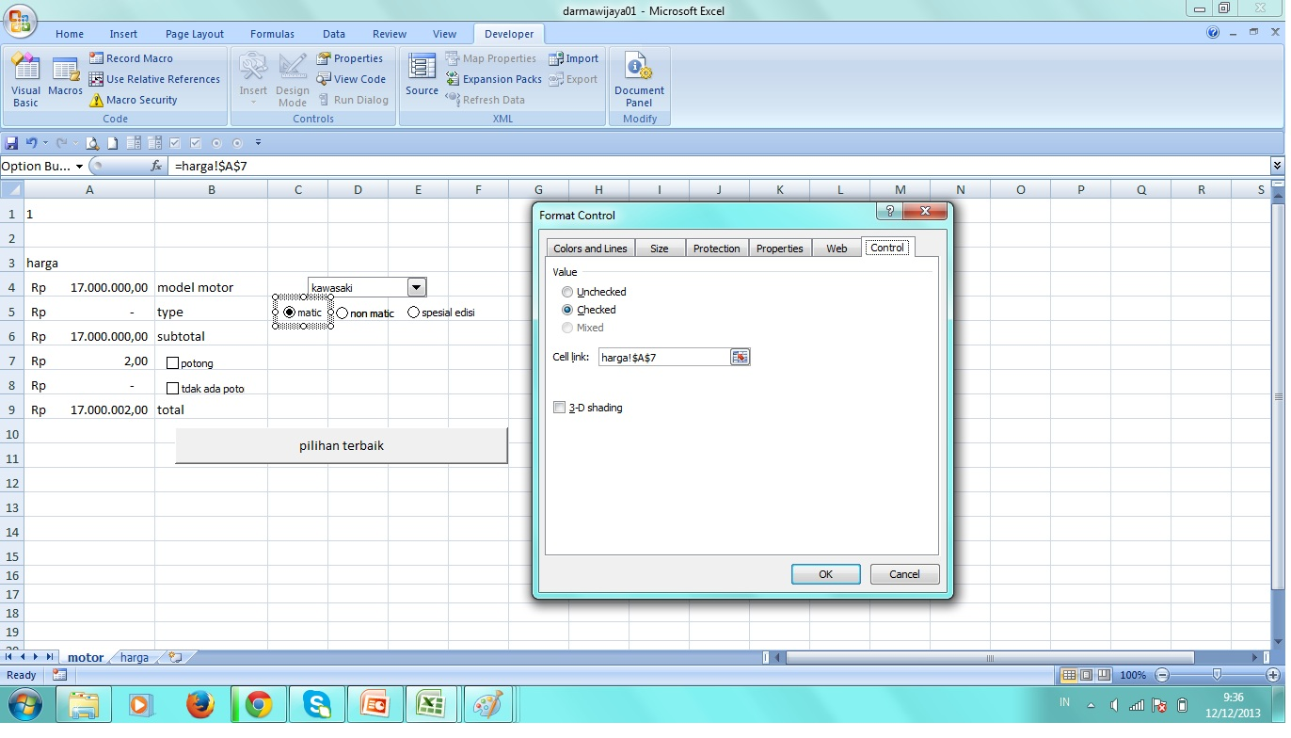
Dengan Tombol radio tersorot, pilihlah perintah “Format Control”. Layar pada Figur P8.8 akan muncul. Pilihlah opsi “Checked” sehingga pilihan awal (pilihan “Matik”) adalah tanpa monitor.
Figur P8.8
Layar Kontrol untuk Tombol Radio

Slide 23
Nilai pada sel yang terhubung (yang di dapatkan jika tombol radio diberi tanda cek) seharusnya adalah “Prices!$A$7.” Tutuplah layar kontrol untuk tombol radio dan klik kursor mouse di dalam kotak tombol radio. Ubahlah kata-kata ”Option button” menjadi “Matik”.
Buatlah tombol radio yang kedua untuk pilihan “Non matik” dan tombol radio yang ketiga untuk pilihan “Spesial edisi” adalah “Prices!$A$7.” Mengeset link sel yang sama untuk ketiga tombol radio akan membuat pilihan-pilihan ini saling eksklusif.

Slide 24
3) Teknik penyimpanan ketiga yang akan kita buat adalah “Kotak Cek”. Teknik ini akan digunakan untuk menyimpan data mengenai dua jenis diskon. Pembeli dapat menggunakan kotak cek untuk memilih diskon pelajar atau diskon manula. Pilihlah ikon kotak cek dari toolbar “Forms” dan gambarlah kotak cek pada sel-sel B7 hingga B8, Seperti yang ditampilkan pada lembar data “Motor.” Kotak cek akan muncul seperti dalam Figur P8.9.
Figur P8.9
Pembuatan Kotak Cek

Slide 25
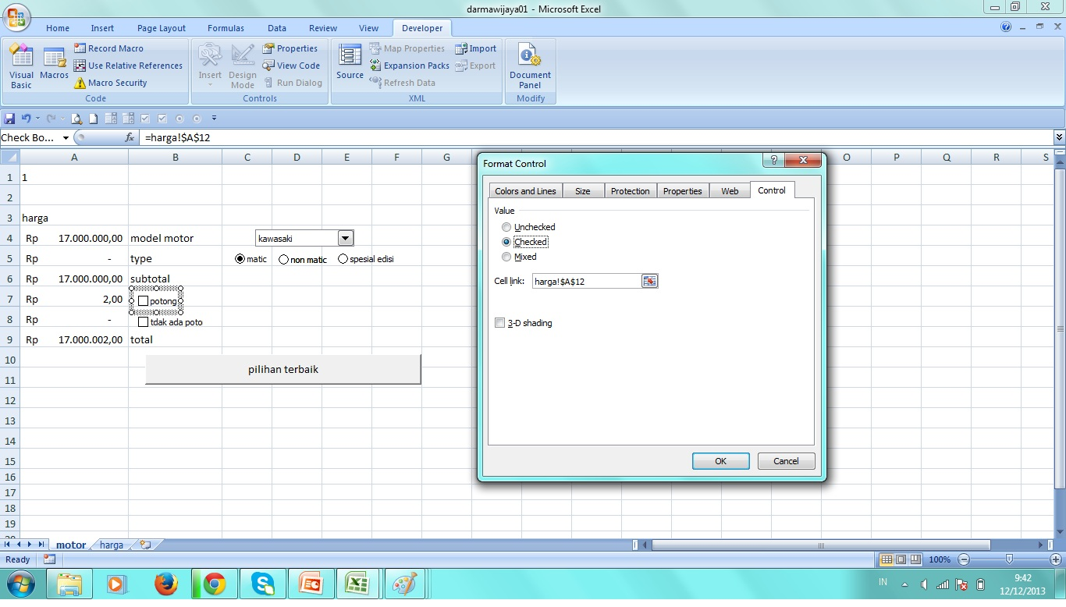
Pilihlah sub-perintah “format control,” dan layar pada figur P8.10 akan muncul.
Figur P8.10
Pengontrolan Kotak Cek

Slide 26
Pilihlah “Unchecked” sehingga setelan awal diskon adalah tidak ada diskon pelajar. Link sel ini adalah “Harga!$A$12,” yang akan menyimpan “TRUE” jika kotak tersebut diberi tanda cek dan “FALSE” jika tidak diberi tanda.

Slide 27
MENGHITUNG NILAI BERDASARKAN PILIHAN
Kita sekarang harus menyambungkan nilai-nilai dolar pada lembar data “Motor” dengan pilihan-pilihan yang disimpan dari pembeli. Kita akan mulai dengan menyimpan harga dari model komputer yang dipilih. Lembar data “Harga” menampilkan harga-harga komputer untuk masing-masing model motor. Harga motor Suzuki adalah Rp. 14.000.000, sedangkan harga motor yamaha adalah Rp. 15.000.000. Kita harus mengaitkan pilihan pembeli dari menu drop-down dengan daftar harga.

Slide 28
Excel Menyediakan fungsi “Choose” yang memungkinkan kita untuk menghubungkan harga dengan pilihan menu. Figur P8.11 menampilkan fungsi “=CHOOSE(harga!A1;harga!B2;harga!B3;harga!B4;harga!B5)” untuk sel A4 pada lembar data “Motor” Format umum dari fungsi “Choose” ini adalah untuk menentukan sebuah indeks dan kemudian menentukan pilihan berdasarkan indeks tersebut, misalnya “(Index, choice#1,choice#2,etc.).”

Slide 29
Figur P8.11 Contoh Fungsi Choose

Slide 30
Jika indeks nilai ini 1, maka pilihan pertamalah yang ditampilkan, jika indeks (yang merupakan hasil dari pilihan menu drop-down yang dilaporkan dalam sel Harga!A1) adalah 2 maka pilihan kedua (nilai dari sel Harga!B3) akan dilaporkan.
Dengan cara yang sama, tentukanlah nilai sel A5 dalam lembar data “Motor” sebagai “=CHOOSE(harga!A7;harga!B8;harga!B9;harga!B10).” fungsi “choose” amat berguna dalam menghubungkan harga dengan atribut-atribut lain dengan pilihan-pilihan menu drop-down. Dengan fungsi ini Pernyataan “IF..” dapat dihindari.

Slide 31
Sel A7 harus menyatakan jumlah diskon pelajar. Jika kotak cek “student discount” ditandai, maka nilai dalam sel Prices!11 adalah “TRUE” dan jumlah diskon tersebut harus diambil dari sel Prices!C12. Perhitungan untuk sel A7 dalam lembar data “Motor” (Figur P8.12) harus bertuliskan “.” Pernyataan ini menyatakan bahwa jika diskon pelajar diberi tanda cek (atau nilai dalam sel Harga!C12 adalah “TRUE”, maka jumlah diskon harus dimasukan disini. Jumlah ini adalah angka negatif yang menampilkan hasil perkalian jumlah diskon dari Prices!C12 dikalikan dengan jumlah subtotal dari sel A6 pada lembar data “Motor”. Jika Kotak cek tidak diberi tanda cek, maka nilainya adalah nol.

Slide 32
Figur P8.12 Menghitung Diskon

Slide 33
Diskon mengharuskan Formula yang sama. Angka diskon harus diambil dari lembar data “Harga” dan tidak dimasukan ke dalam pernyataan “IF” dan nilai diskon bergantung pada jumlah diskon pada subtotal.
* Subtotal adalah jumlah dari sel A4 dan A5, sedangkan Total adalah jumlah dari sel A6, A7, dan A8. Ingat, diskon dituliskan dalam angka negatif.

Slide 34
Pada titik tertentu, anda dapat mendesain sebuah lembar kerja yang amat rumit. Aplikasi lembar kerja mungkin saja mengharuskan anda untuk :
Memformat ulang nilai mata uang
Mengubah tinggi baris
Menambahkan field baru
Mengubah formula untuk menghitung hasil
“Best Buy” pada contoh kita adalah model motor suzuki dan type non matik. Penawaran yang terbaik tidak dipengaruhi oleh diskon, sehingga anda tidak usah menggunakan kotak-kotak cek. Pilihan dibuat dengan cara menentukan suatu nilai di dalam lembar data “Harga”.

Slide 35
MEMILIH PENAWARAN YANG TERBAIK
Makro dapat dibuat dalam Excel baik dengan menulis kode pemrograman ataupun dengan mencatat urutan tuts keyboard yang dilakukan pengguna. Pencatatan tuts keyboard merupakan cara yang efektif dan mudah. Pencatatan urutan tuts keyboard ke dalam makro merupakan cara yang berguna untuk menyelesaikan sederetan tahapan rumit dengan hanya sebuah perintah pada tuts keyboard.

Slide 36
Untuk membuat makro yang memilihkan “Pilihan terbaik” untuk si pembeli, mulailah dengan memilih perintah “Developer” diikuti perintah “Macro” dan kemudian pilih “Record new macro”, seperti yang ditampilkan pada Figur P8.13. Namailah makro baru ini “Best”
Disini, setiap klik dan ketikan akan direkam. Untuk memulai sebuah makro guna memilih penawaran terbaik, klik pada sel A10 dalam lembar data “Motor”.

Slide 37
Figur P8.13 Langkah untuk mulai mereka makro

Slide 38
Ketika anda membuat makro ini, makal langkah yang harus dijalani adalah :
Klik sel A10
Buka lembar data “Harga” dan masukan angka “1” (tanpa tanda kutip) pada sel A1. Entri ini akan memilih pilihan menu yang pertama yaitu Suzuki, sebagai model motor.
Selanjutnya masukan nilai “2” dalam sel A6. Ini akan terhubung dengan tombol radio kedua yang dibuat, yaitu tombol untuk type matik

Slide 39
Meskipun nilai “1” dan “2” sudah berada dalam sel A1 dan A6, masukanlah nilai-nilai ini kembali. Makro ini harus merekam bahwa anda telah memasukan nilai, bukan sekedar menggerakan kursos pada lembar data.
Kembalilah ke lembar data “Motor”, Klik pada sel A10 sehingga pada akhir eksekusi makro anda akan diarahkan kembali ke lembar data “Motor” dan ke sel dimana makro tersebut dimulai. Pilihlah perintah “Developer” diikuti perintah “Macro” kemudian pilih “Stop Recording”, seperti yang ditampilkan pada figur P8.14

Slide 40
Figur P8.14 Langkah Mengakhiri Perekaman Makro

Slide 41
Makro dapat dieksekusi menggunakan sederetan perintah, tetapi ini bertentangan dengan alasan kenapa makro dibuat, yaitu penggunaan klik mouse dan bukan perintah. Lihatlah Figur P8.3 dan pilihlah ikon untuk membuat tombol perintah. Tempatkan tombol ini dalam lembar data “Motor”, seperti yang ditampilkan pada tombol “Pilihan terbaik” pada figur P8.1.
Anda akan diminta untuk menentukan sebuah makro untuk tombol perintah yang baru saja anda buat, pilihlah makro “best”. Ubahlah nama tombol dari “Button” menjadi “Pilihan terbaik”.

Slide 42
MENYIMPAN DAN MENGEDIT CONTOH
Simpanlah contoh anda sebagai “Example P8”. Excel secara otomatis akan menambahkan ektensi.xls kepada nama file. Dengan demikian anda dapat mengacu pada contoh ini ketika anda menyelesaikan tugas ini.
Cobalah menggunakan lembar data yang baru saja anda buat. Sekolah anda mungkin mengaktifkan keamanan makro sehingga Excel menolak untuk menjalankan suatu lembar kerja dengan makro.

Slide 43
Jika ini terjadi, maka pilihlah “Developer” diikuti “Macro” kemudian pilih “Security” untuk mengaktifkan keamanan hingga tingkat menengah. Pastikan teknik-teknik penyimpanan data bekerja dengan baik, juga pastikan perhitungan dan format telah benar. Jika anda membuat kesalahan pada menu drop-down, kotak cek, atau tombol radio, maka anda harus mengedit field tersebut. Masalah pertama yang anda temui adalah pemilihan field. Excel mengasumsikan bahwa anda ingin memasukan data ketika anda mengklik kursos pada field tersebut.

Slide 44
Misalkan saja Kotak kombo tidak bekerja dengan baik. Gerakan kursor ke atas kotak kombo maka gambar kursor akan berubah menjadi sebuah tangan tergenggam dengan satu jari teracung (Lihat Figur P8.15)
Tekanlah tombol kanan mouse (bukan tombol mouse kiri, yang biasanya ditekan) dan anda akan melihat menu pilihan seperti yang tampak pada figur P8.16. Ketika anda memilih pilihan “Format control”, layar kotak kombo akan muncul seperti pada figur P8.16, sekarang anda dapat membuat perubahan-perubahan pada kotak kombo terebut. Langkah yang sama dapat dilakukan juga untuk mengedit kotak cek dan tombol radio.

Slide 45
TERIMA KASIH

